Slide 1
Python
Python 3.7.X

Slide 2
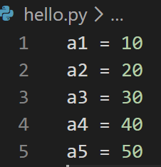
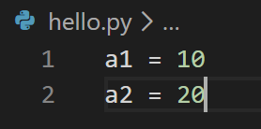

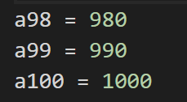
리스트 (list)
만약 10에서 1000까지 변수에 넣는다면?
변수 1개에 1개의 값의 넣었다!
….
너무 많은 글과 자리를 이용해서 더러워 질 것이다…
즉 비효율 적이다!

Slide 3
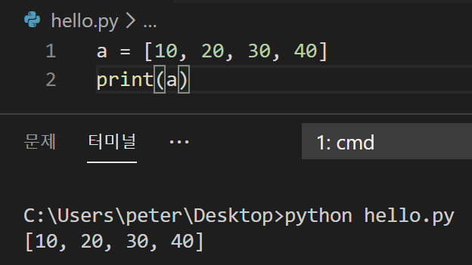
리스트 (list)
요소, Element
리스트 = [값, 값, 값]

Slide 4
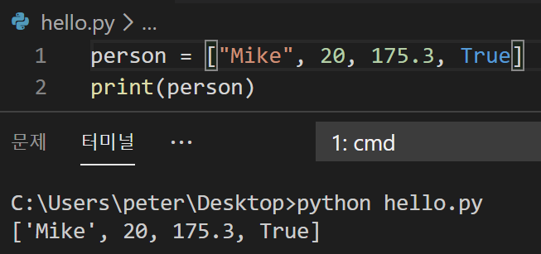
리스트 (list)
여러가지 자료형 저장

Slide 5
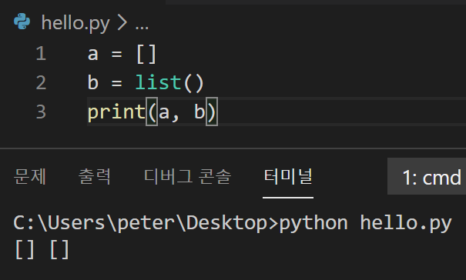
리스트 (list)
빈 리스트
a = []
b = list()

Slide 6
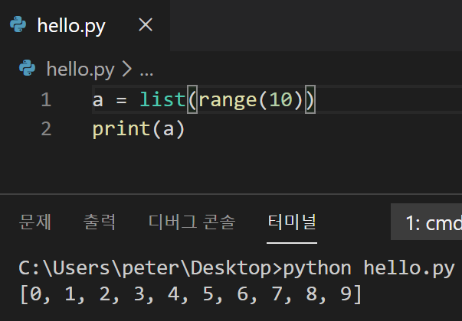
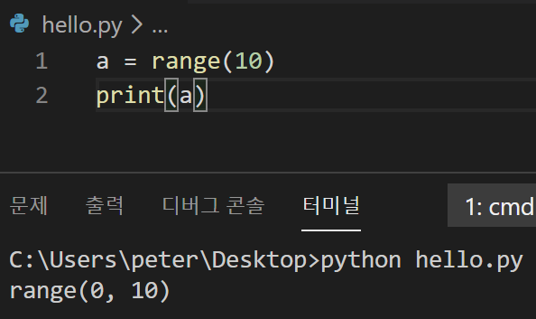
리스트 (list)
range 함수를 사용하여 리스트 만들기
파이썬의 0, 10 기준은 0 이상, 10 미만 의미이다(대체로)

Slide 7
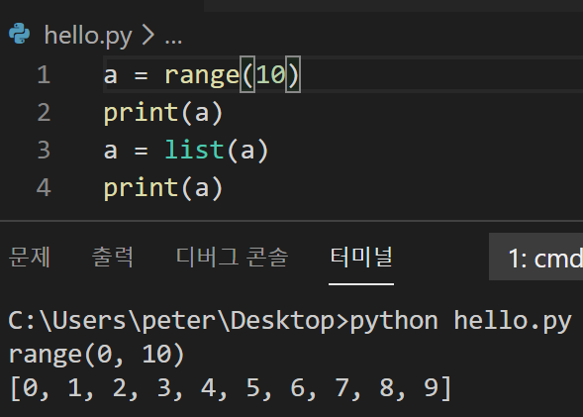
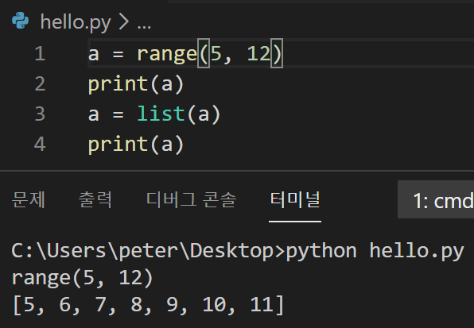
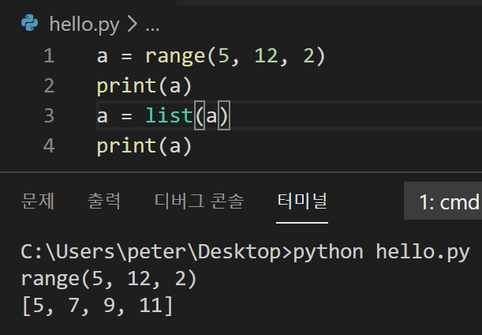
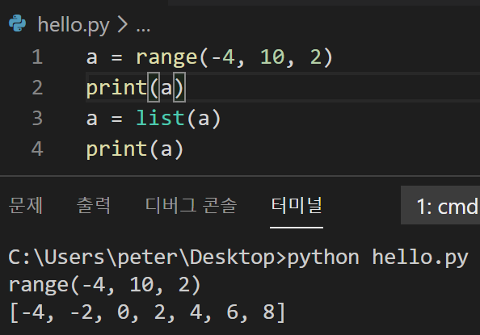
리스트 (list)
range 함수 알아보자!
range(10)
range(5, 12)
range(5, 12, 2)
range(횟수)
range(시작, 끝)
range(시작, 끝, 증가폭)

Slide 8
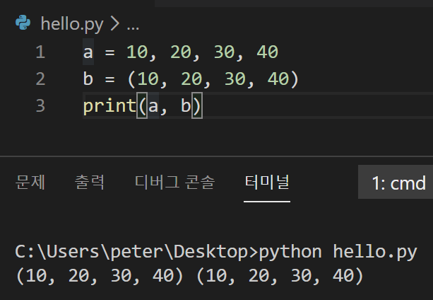
튜플
(괄호)로 묶어주면 튜플이 되며 각 값은 ,(콤마)로 구분한다
튜플 = (값, 값, 값)
튜플 = 값, 값, 값
튜플 = tuple()
튜플은 리스트처럼 요소를 일렬로 저장하지만,
안에 저장된 요소를 변경, 추가, 삭제를 할 수 없다.
간단하게 읽기 전용 리스트

Slide 9
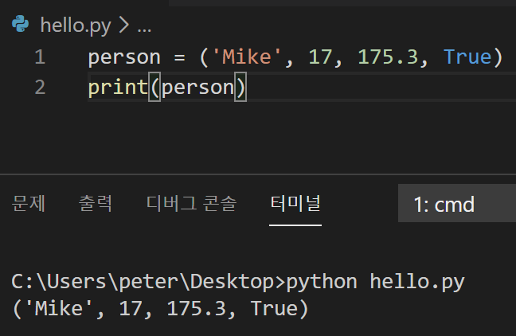
튜플
여러가지 자료형 저장

Slide 10



튜플
요소를 변경, 추가, 삭제할 수도 없는 튜플을 왜 만들어 놓았을까?
파이썬 프로그래밍에서 튜플을 사용하는 쪽이 더 유리한 경우도 있기 때문이다. 보통 튜플은 요소가 절대 변경되지 않고 유지되어야 할 때 사용한다
튜플을 만든 상태에서 요소를 변경하게 되면 에러가 발생한다.

Slide 11
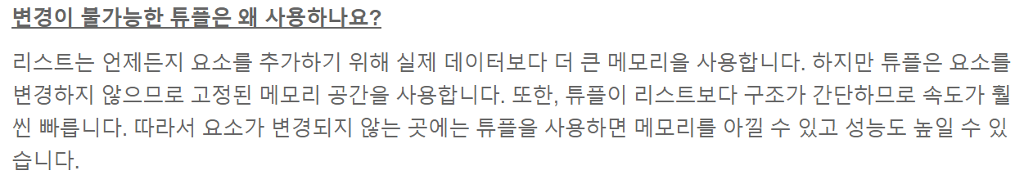
추가

Slide 12
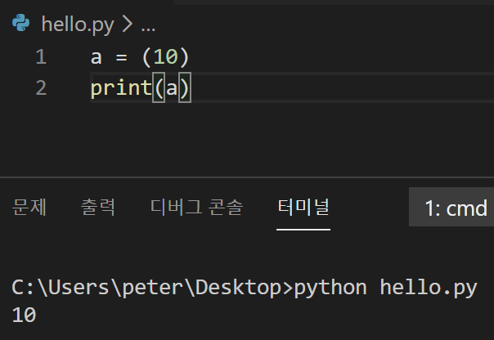
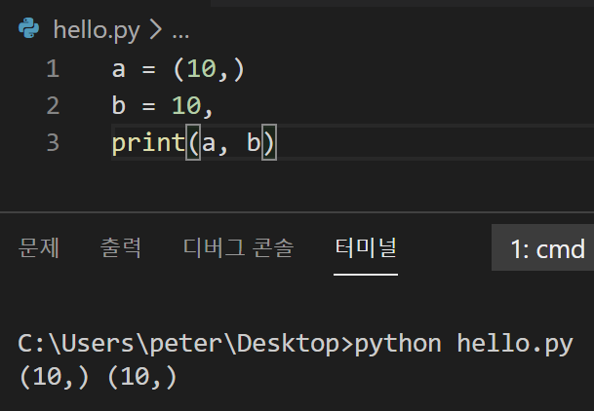
튜플
요소가 한 개 들어있는 튜플 만들기
그냥 값이 된다!
요소가 한 개인 튜플을 만들 때는 ( )(괄호) 안에 값 한 개를 넣고 ,(콤마)를 붙인다.
또는, 괄호로 묶지 않고 값 한 개에 ,를 붙여도 됩니다.
튜플!!

Slide 13
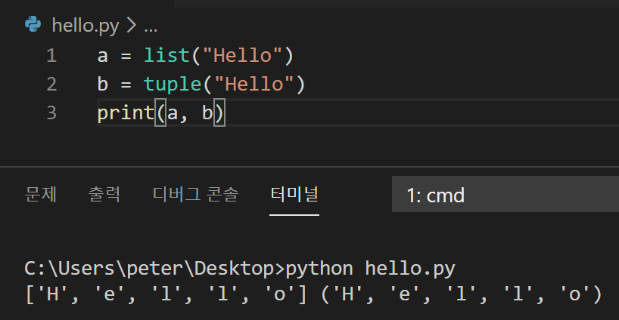
리스트 ,튜플
list와 tuple 안에 문자열을 넣으면?

Slide 14
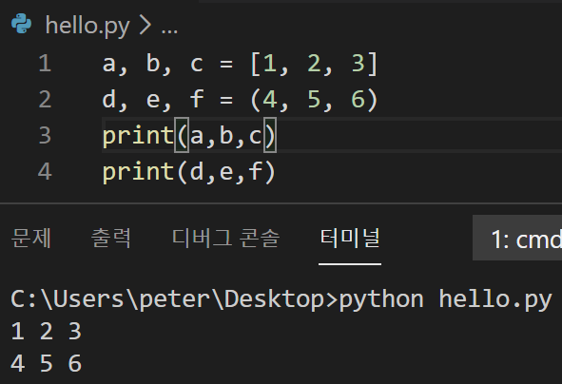
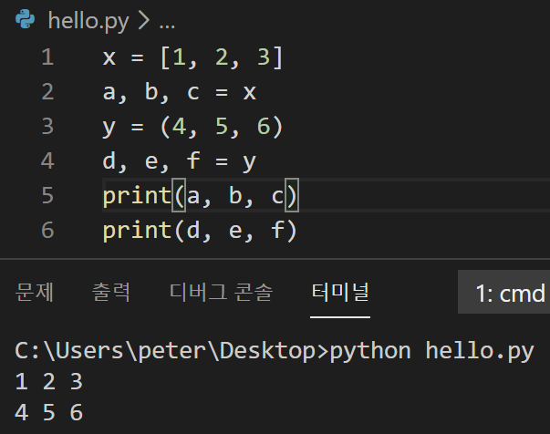
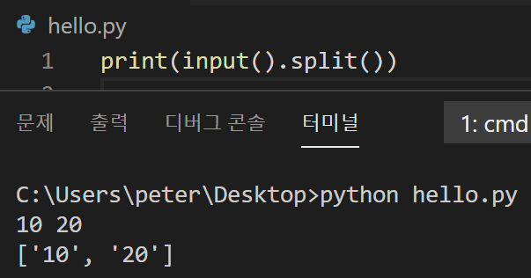
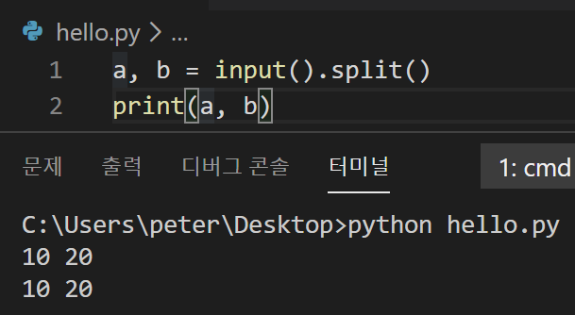
리스트, 튜플
리스트와 튜플로 변수 만들기
input().split()은 리스트를 반환

Slide 15
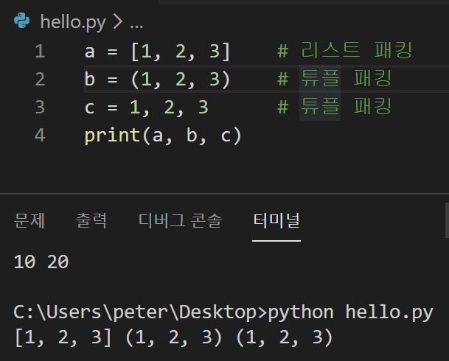
리스트, 튜플
리스트 패킹(list packing)과 튜플 패킹(tuple packing)은 변수에 리스트 또는 튜플을 할당하는 과정

Slide 16
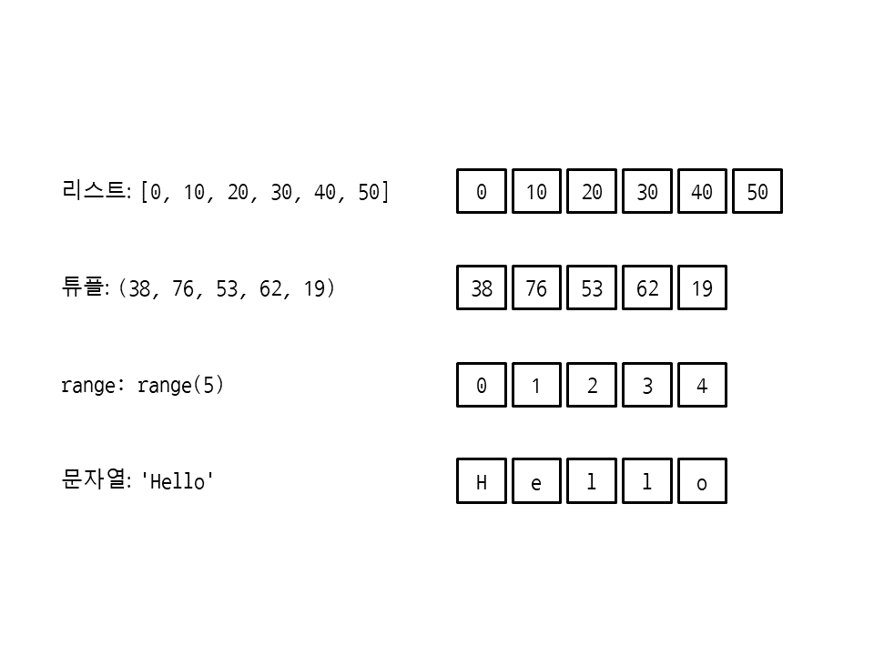
시퀀스 자료형
값이 연속적으로 이어진 자료형

Slide 17
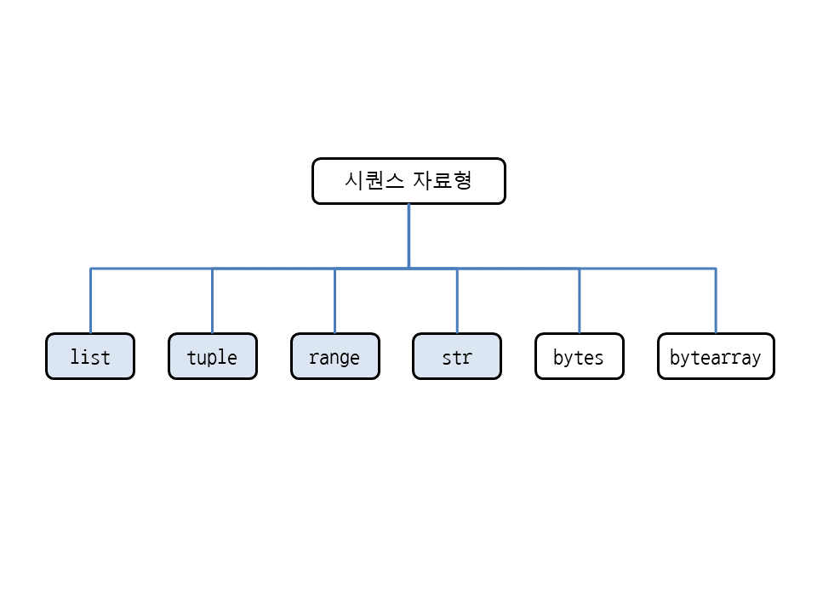
시퀀스 자료형
bytes랑 bytearray는 나중에

Slide 18
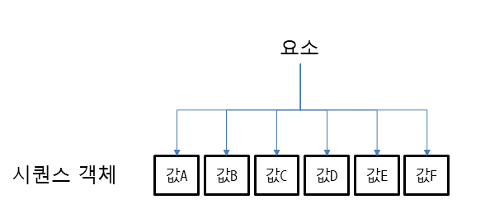
시퀀스 자료형
시퀀스 자료형으로 만든 객체를 시퀀스 객체라고 하고, 시퀀스 객체에 들어있는 각 값을 요소(element)라고 부른다.

Slide 19
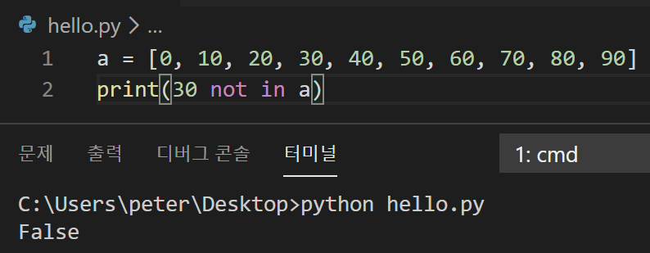
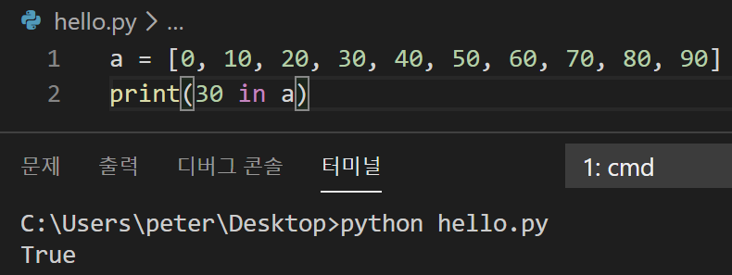
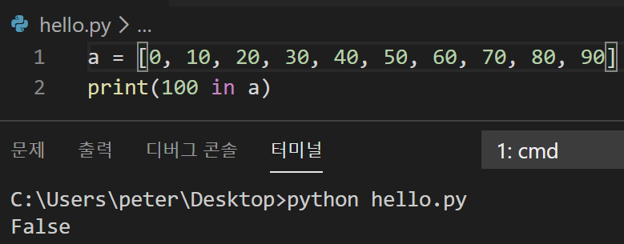
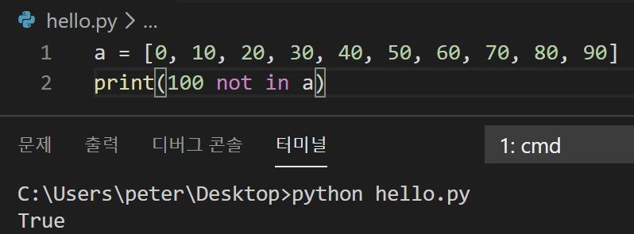
시퀀스 자료형
특정 값이 있는지 확인하기
in 연산자를 사용
not in 연산자를 사용
시퀀스 객체에 in 연산자를 사용했을 때 특정 값이 있으면 True, 없으면 False

Slide 20
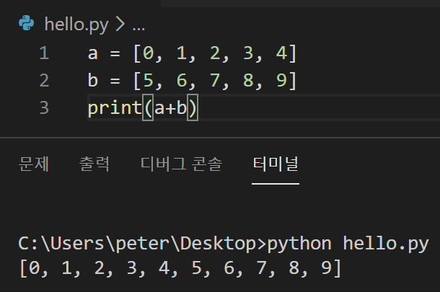
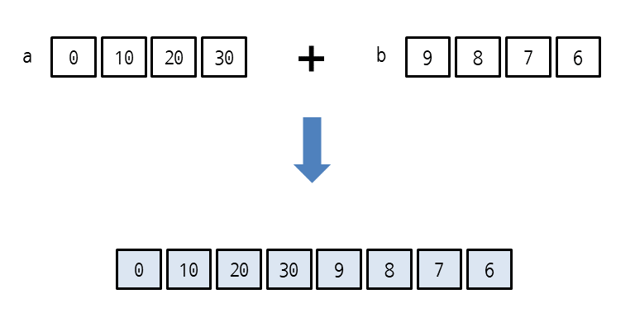
시퀀스 자료형
시퀀스 객체 연결하기
0
1
2
3
4
5
6
7
8
9
0
1
2
3
4
5
6
7
8
9

Slide 21
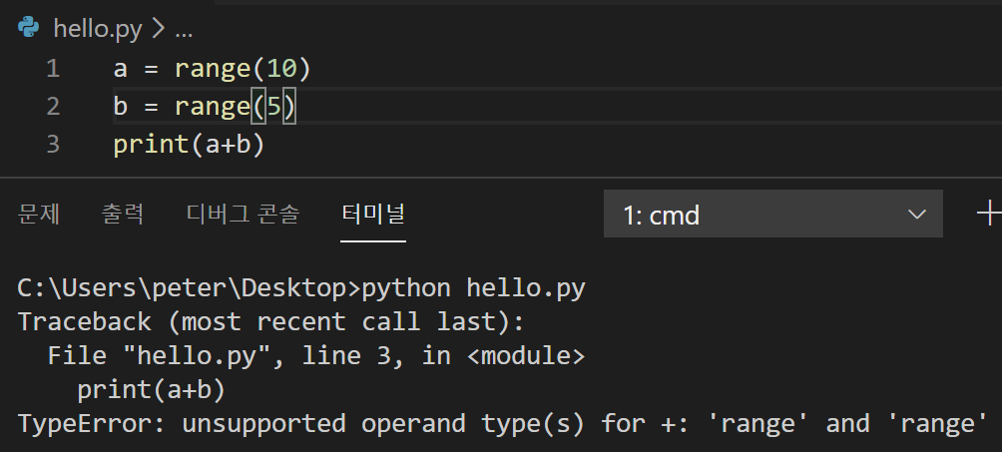
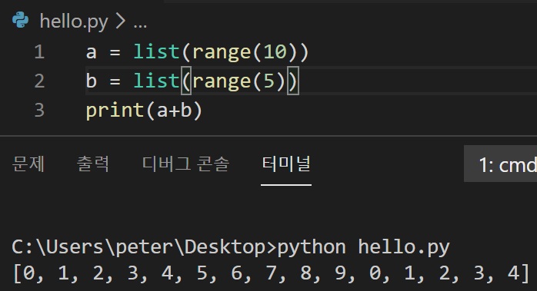
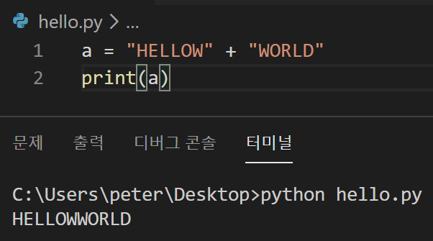
시퀀스 자료형
시퀀스 자료형 중에서 range는 + 연산자로 객체를 연결할 수 없다
range를 리스트 또는 튜플로 만들어서 연결하면 된다
문자열은 + 연산자로 여러 문자열을 연결할 수 있다

Slide 22
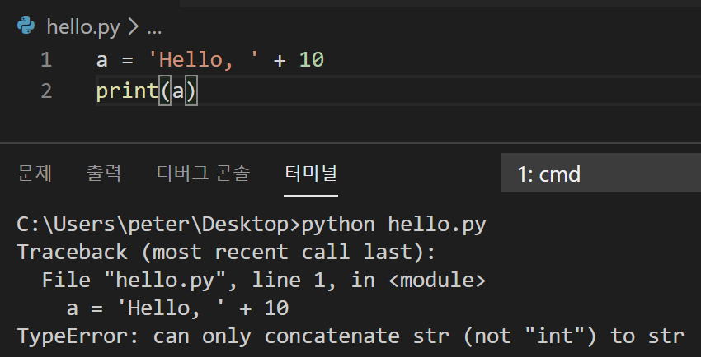
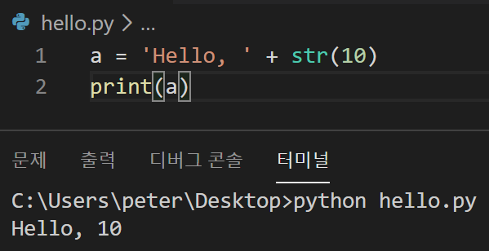
시퀀스 자료형
문자열에 숫자 연결하기
숫자를 문자열로 변환 후, 붙여줘야 된다!

Slide 23
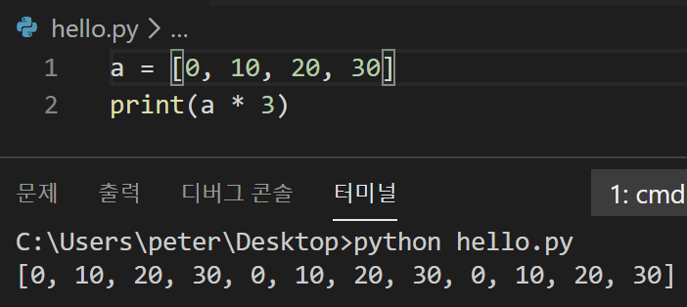
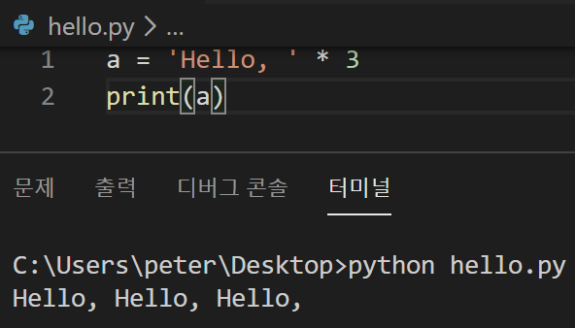
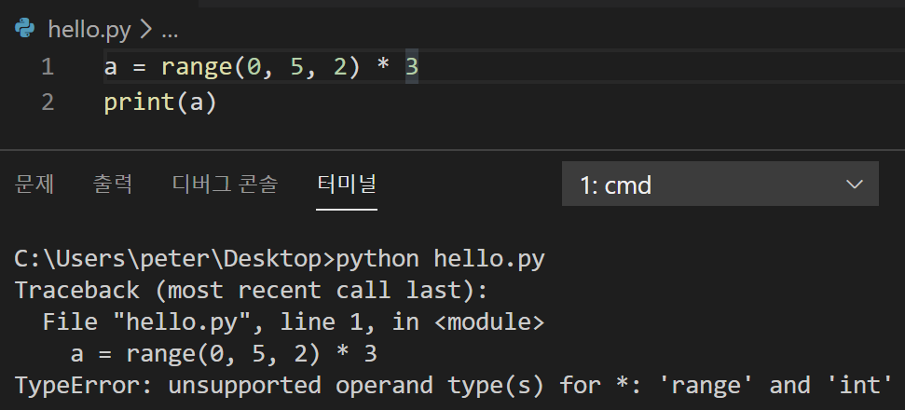
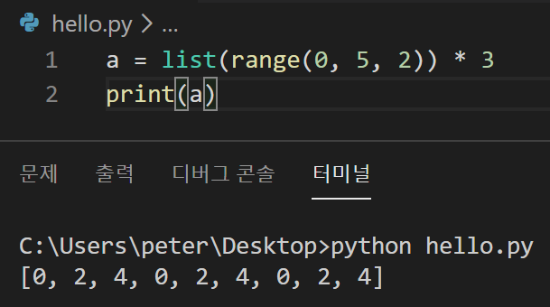
시퀀스 자료형
시퀀스 객체 반복하기
리스트를 3번 반복해서 새 리스트를 만든다!
문자를 3번 반복한다!
range는 * 연산자를 사용하여 반복할 수 없다
range를 리스트 또는 튜플로 만들어서 반복하면 된다

Slide 24
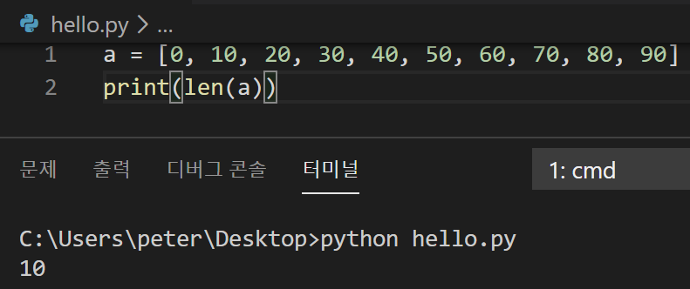
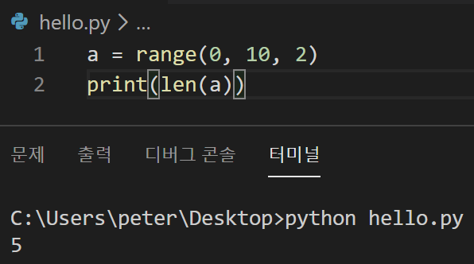
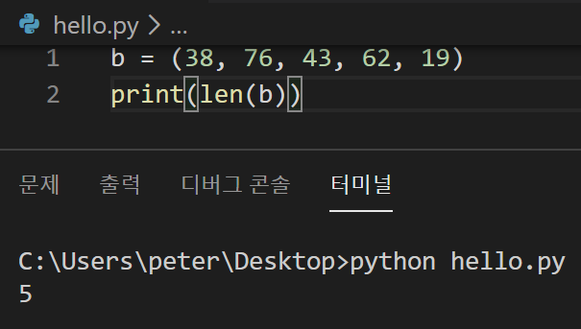
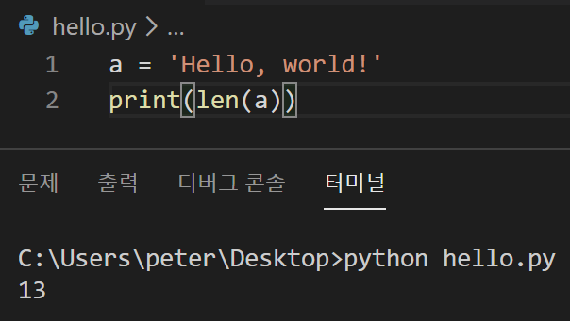
시퀀스 자료형
리스트와 튜플의 등 시퀀스 자료형의 요소 개수 구하기
리스트
range
튜플
문자열

Slide 25
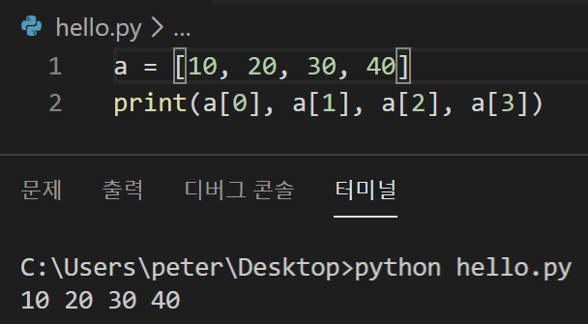
시퀀스 자료형
시퀀스 객체에 들어있는 요소에 접근 ➔ 인덱스
a[0]
시퀀스객체[인덱스]

Slide 26
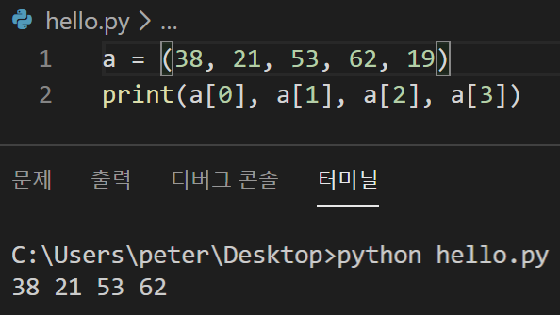
시퀀스 자료형
시퀀스 객체에 들어있는 요소에 접근 ➔ 인덱스
a[0]
시퀀스객체[인덱스]
튜플 또한 같다!

Slide 27
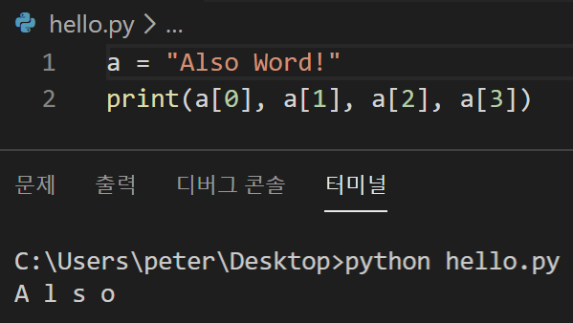
시퀀스 자료형
시퀀스 객체에 들어있는 요소에 접근 ➔ 인덱스
a[0]
시퀀스객체[인덱스]
문자열 또한 같다!

Slide 28
시퀀스 자료형
시퀀스 객체에 들어있는 요소에 접근 ➔ 인덱스
a[0]
a.__getitem__(0)
시퀀스객체[인덱스]
시퀀스 객체에서 [ ](대괄호)를 사용하면 실제로는 __getitem__ 메서드를 호출하여 요소를 가져온다.
따라서 다음과 같이 __getitem__ 메서드를 직접 호출하여 요소를 가져올 수도 있습니다

Slide 29
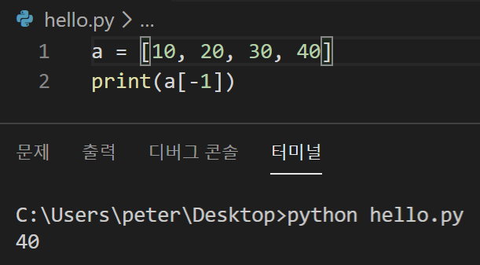
시퀀스 자료형
시퀀스 객체에 들어있는 요소에 접근 ➔ 인덱스
a[-1]
시퀀스객체[인덱스]
-1 같은 경우는 뒤에서 부터 시작!

Slide 30
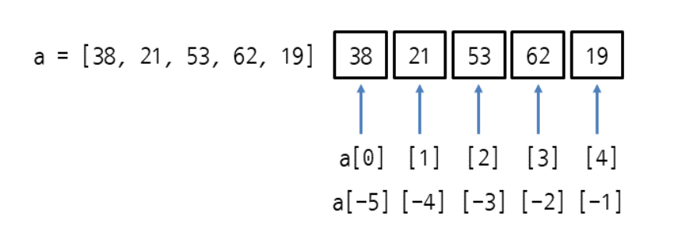
시퀀스 자료형
시퀀스 객체에 들어있는 요소에 접근 ➔ 인덱스

Slide 31

시퀀스 자료형
시퀀스 객체에 들어있는 요소에 접근 ➔ 인덱스
range도 음수 인덱스로 접근할 수 있다

Slide 32
시퀀스 자료형
시퀀스 객체에 들어있는 마지막 요소에 접근 방법
a[len(a) – 1]
a[-1]

Slide 33

시퀀스 자료형
시퀀스 객체에 들어있는 요소에 값을 할당!
요소에 접근해서 값을 넣어 준다!

Slide 34

시퀀스 자료형
시퀀스 객체에 들어있는 요소에 값을 할당!
튜플은 변경 불가능 이라고 했다!
마찬가지로 range와 문자열도 안에 저장된 요소를 변경할 수 없다

Slide 35




시퀀스 자료형
튜플
del로 요소 삭제하기
문자열
리스트 말고는 요소에 del 이 안된다…
range

Slide 36
슬라이스
a[0:3]
시퀀스객체[시작인덱스:끝인덱스]

Slide 37

슬라이스
시퀀스객체[시작인덱스:끝인덱스]
[이상:미만]

Slide 38

슬라이스
위치가 -1 미만 이므로 80까지!
음수로도 가능

Slide 39

슬라이스
인덱스 증가폭 사용하기
a[시작인덱스:끝인덱스:간격]

Slide 40


슬라이스
인덱스 생략하기
a[생략(처음까지):7]
a[5:생략(끝까지)]
생략하면 (처음,끝)까지 라는 의미다!

Slide 41

슬라이스
인덱스 생략하기
a[:]
처음부터, 끝까지

Slide 42



슬라이스
인덱스 생략하면서 증가폭
생략하면서 증가폭 사용

Slide 43
슬라이스
인덱스 생략하기
a[:]
처음부터, 끝까지

Slide 44

슬라이스
인덱스 생략하기 (반대로)
a[7부터:1까지:-1]
반대로 가져오기

Slide 45

슬라이스
인덱스 생략하기 (반대로)
a[::-1]
전체를 반대로 가져오기

Slide 46


슬라이스
인덱스 생략하기
전체를 가져오기

Slide 47



슬라이스
튜플, range, 문자열에 슬라이스 사용하기
튜플
range
띄어쓰기
문자열

Slide 48






슬라이스
slice 객체 사용하기
슬라이스객체 = slice(끝인덱스)
사용
시퀀스객체[슬라이스객체]
슬라이스객체 = slice(시작인덱스, 끝인덱스)
시퀀스객체.__getitem__(슬라이스객체)
슬라이스객체 = slice(시작인덱스, 끝인덱스, 인덱스증가폭)
시퀀스객체[슬라이스객체]
시퀀스객체.__getitem__(슬라이스객체)

Slide 49

슬라이스
슬라이스에 요소 할당하기
a[2], a[3], a[4]를 ‘a’ ‘b’ ‘c’ 로 바꿈!

Slide 50


슬라이스
슬라이스에 요소 할당하기
특정 인덱스 선택 경우
특정 슬라이스 경우
a[2]가 ‘a’ ‘b’ ‘c’ 리스트로 바꿈!
a[2] 안에 ‘a’ ‘b’ ‘c’ 가 들어감 바꿈!

Slide 51

슬라이스
슬라이스에 요소 할당하기
넣을 요소가 적을 경우 슬라이스 된 부분 삭제

Slide 52


슬라이스
인덱스 증가폭을 지정하여 인덱스를 건너뛰면서 할당
3개
3개
오류
들어갈 개수가 맞아야 한다!

Slide 53



슬라이스
슬라이스에 요소 할당하기
튜플
range
문자열
튜플, range, 문자열은 슬라이스 범위를 지정하더라도 요소를 할당할 수 없다

Slide 54




슬라이스
튜플
del로 슬라이스 삭제하기
range
리스트
문자열
튜플, range, 문자열은 del로 슬라이스를 삭제할 수 없다

Slide 55
인덱스 및 슬라이스
 | 요소 조회 | 요소 변경 및 삭제
리스트 | 가능 | 가능
튜플 | 가능 | 불가능
range | 가능 | 불가능
문자열 | 가능 | 불가능

